Slide 1

ỦY BAN NHÂN DÂN QUẬN 8
TRƯỜNG TIỂU HỌC NGUYỄN TRUNG NGẠN
Hoạt động trải nghiệm

Slide 2
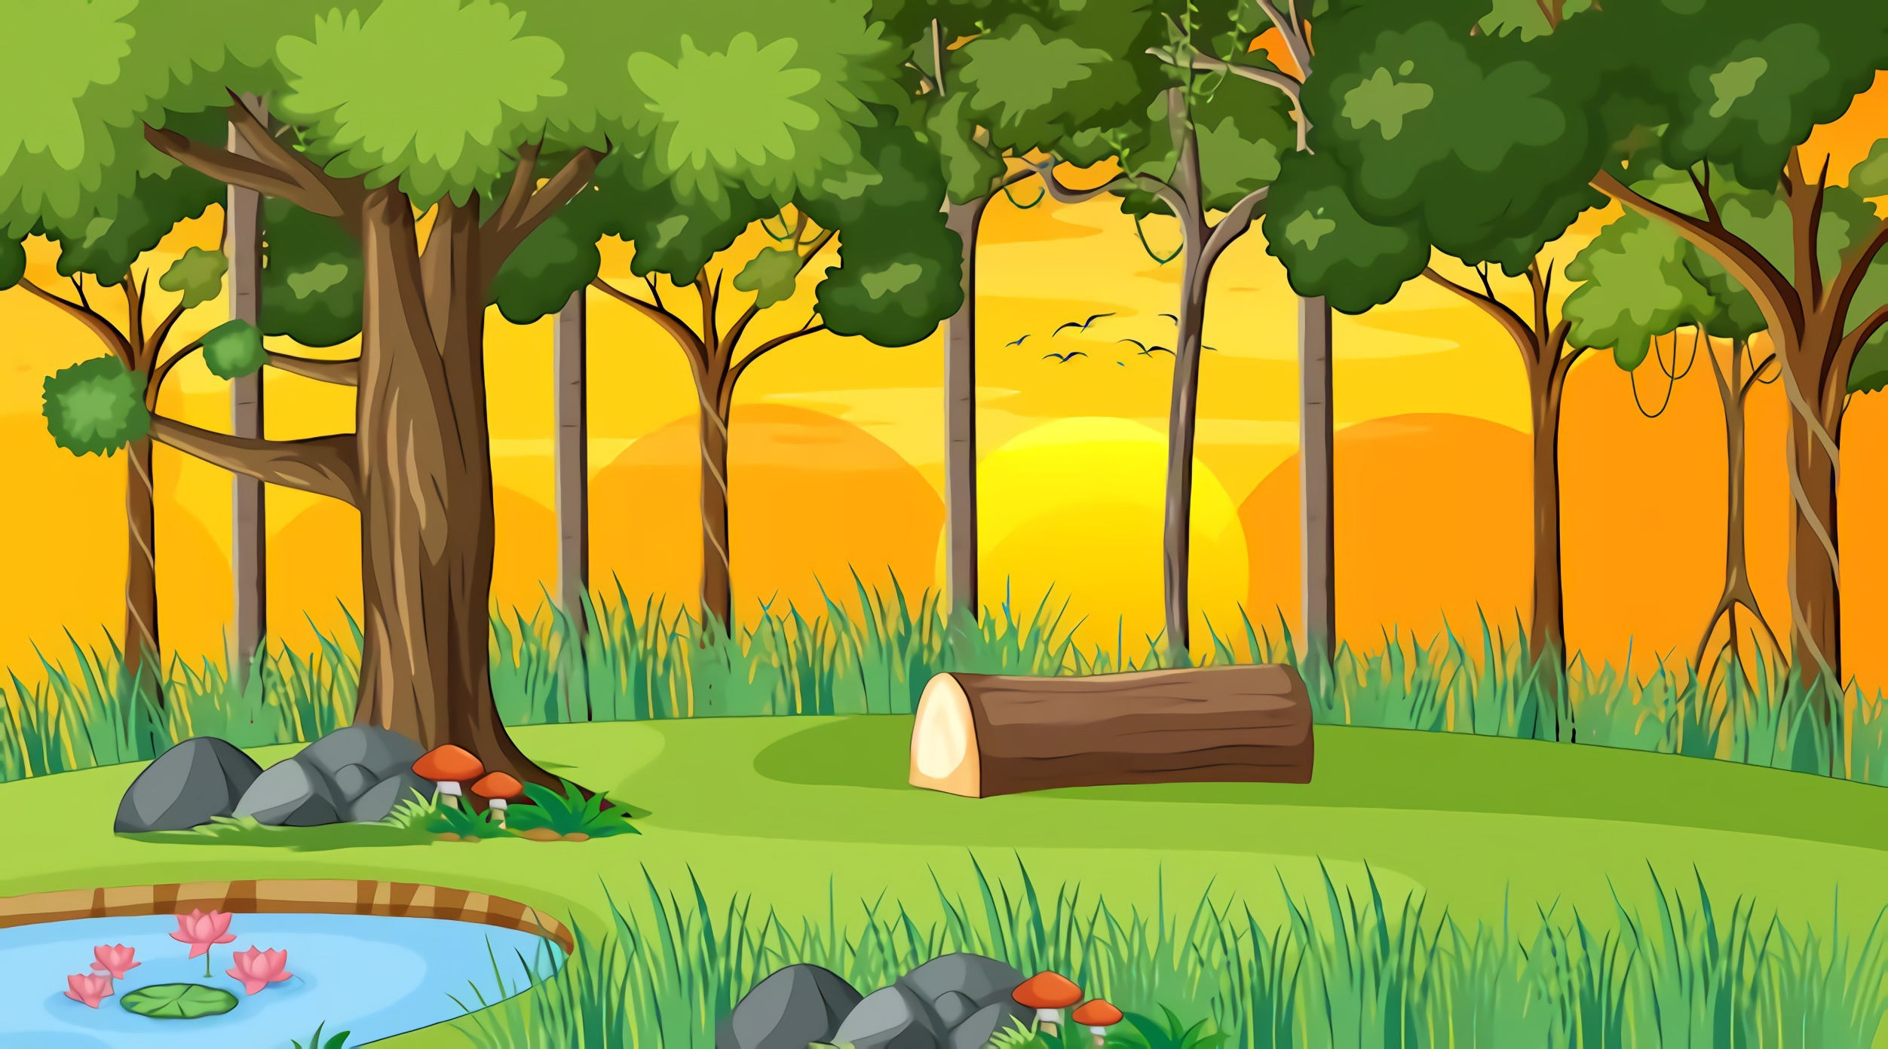
Hoạt động trải nghiệm
Chủ đề 8:
Cuộc sống xanh
Tiết 2

Slide 3

Hoạt động 1
Trò chơi:
“Gọi tên cảnh đẹp quê mình”

Slide 4


Luật chơi
- Mỗi HS viết tên một nơi mà em thấy đẹp của địa phương mình vào mảnh giấy.
- Nhiệm vụ:
Khi quản trò hô tên 1 cảnh đẹp của địa phương thì những bạn có ghi tên cảnh đẹp đó phải bước vào vòng tròn
Lần lượt mỗi bạn sẽ nói 3 câu mô tả về cảnh đẹp mình ghi theo cảm nhận của bản thân. Nếu không mô tả được sẽ bị phạt.

Slide 5


Ví dụ
Dòng sông quê mình là sông Đào. Nước sông có màu xanh đậm. Hai bên bờ có những rặng tre xanh mướt.
Sông
SÔNG
SÔNG
SÔNG
SÔNG

Slide 6
Hoạt động 2
Nhận biết về ô nhiễm môi trường

Slide 7


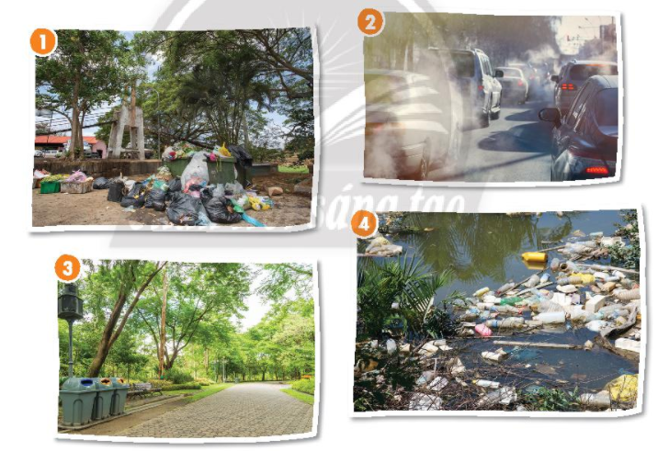
Thảo luận nhóm đôi
Quan sát các hình sau và cho biết bức ảnh nào thể hiện môi trường bị ô nhiễm

Slide 8



Cùng thảo luận

Slide 9



Cùng
chia sẻ
Các nhóm khác
lắng nghe – góp ý - bổ sung

Slide 10
Bức ảnh thể hiện môi trường bị ô nhiễm.
Môi trường có nhiều rác thải sinh hoạt để bừa bãi, không được thu dọn => Ô nhiễm đất, nước.

Slide 11
Bức ảnh thể hiện môi trường bị ô nhiễm.
Con đường đông đúc xe cộ, mù mịt khói và bụi => Ô nhiễm không khí.

Slide 12
Bức ảnh thể hiện môi trường không bị ô nhiễm.
Môi trường sạch sẽ, nhiều cây xanh => Không khí trong lành.

Slide 13
Bức ảnh thể hiện môi trường bị ô nhiễm.
Dòng sông đen sì, đầy rác thải sinh hoạt => Ô nhiễm nước

Slide 14


Kể thêm các dạng ô nhiễm môi trường mà em biết.

Slide 15
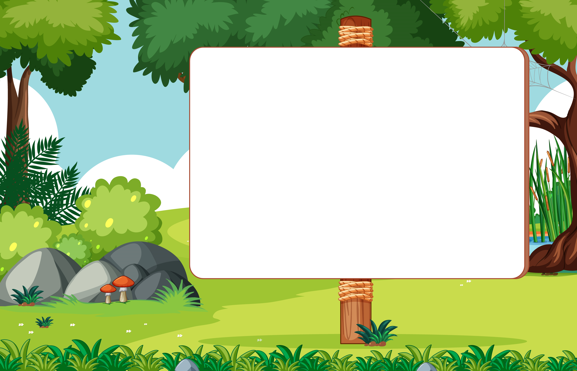


Kết luận
Ngoài ô nhiễm đất, ô nhiễm nước và ô nhiễm không khí còn có các loại ô nhiễm khác như: ô nhiễm tiếng ồn, ô nhiễm ánh sáng, ô nhiễm nhiệt, ô nhiễm phóng xạ…

Slide 16



*Ở địa phương chúng ta có hiện tượng ô nhiễm môi trường không?
*Theo em, đó là dạng ô nhiễm nào?

Slide 17
Hoạt động 3
Tìm hiểu nguyên nhân gây ô nhiễm
môi trường

Slide 18

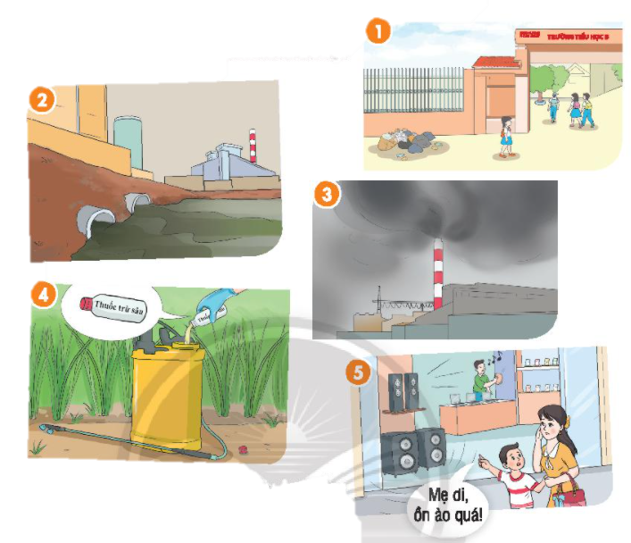
Quan sát tranh
Thảo luận nhóm bốn
Quan sát những bức tranh dưới đây và xác định:
Loại ô nhiễm môi trường
Nguyên nhân gây ô nhiễm môi trường

Slide 19
Cùng thảo luận

Slide 20
Cùng
chia sẻ
Các nhóm khác lắng nghe – góp ý - bổ sung

Slide 21
Tranh 1:
Loại ô nhiễm: Ô nhiễm rác thải sinh hoạt
Nguyên nhân: Do những người thiếu ý thức nên chưa để rác đúng nơi quy định.

Slide 22
Tranh 2:
Loại ô nhiễm: Ô nhiễm nước
Nguyên nhân: Do nước thải công nghiệp chưa được xử lí.

Slide 23
Tranh 3:
Loại ô nhiễm: Ô nhiễm không khí
Nguyên nhân: Do khói bụi từ các nhà máy, xí nghiệp.

Slide 24
Tranh 4:
Loại ô nhiễm: Ô nhiễm đất
Nguyên nhân: Do việc tùy tiện sử dụng các loại hóa chất.

Slide 25
Tranh 5:
Loại ô nhiễm: Ô nhiễm tiếng ồn
Nguyên nhân: Do sự thiếu ý thức của người dân khi sử dụng âm thanh.

Slide 26
*Ở nơi em sống môi trường có bị ô nhiễm không?
*Theo em, việc ô nhiễm đó là do nguyên nhân nào?

Slide 27



ĐÁNH GIÁ HOẠT ĐỘNG
Phiếu đánh giá
Họ và tên: ……………………………… Lớp:…………. Trường: ………………………….
Tự đánh giá và bạn đánh giá em:
Tô màu vào với mỗi nội dung đánh giá dưới đây:
Hoàn thành tốt: Hoàn thành: Chưa hoàn thành:
STT | Nội dung | Em tự đánh giá | Bạn đánh giá em
1 | Nhận biết được tình trạng ô nhiễm môi trường
2 | Biết được nguyên nhân gây ô nhiễm môi trường.
3 | Tuyên truyền với bạn bè và người thân về việc bảo vệ môi trường.

Slide 28
DẶN DÒ
Chuẩn bị: Nghe hướng dẫn cách điều tra thực trạng ô nhiễm môi trường ở địa phương

Slide 29



Tạm biệt và hẹn gặp lại

